Slide 1
Asentamiento Humano de Hecho y Consolidado de Interés Social
RUTA VIVA DE SAN JUAN DE CALDERÓN
Objeto.- La presente ordenanza tiene por objeto declarar al asentamiento humano de interés social; y, reconocer y aprobar el fraccionamiento del predio número 5332755; sus vías; transferencia de áreas verdes y mantener la zonificación, sobre el que se encuentra el asentamiento humano de hecho y consolidado de interés social denominado Ruta Viva de San Juan de Calderón, ubicado en la parroquia Calderón, del Distrito Metropolitano de Quito, a favor de sus copropietarios.

Slide 2
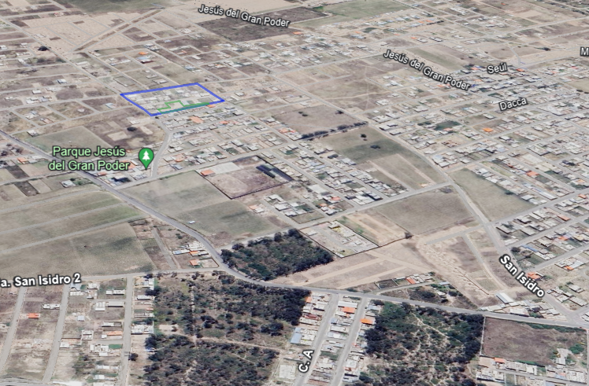

UBICACIÓN
El asentamiento humano de hecho y consolidado de interés social denominado Ruta Viva de San Juan de Calderón se encuentra ubicado en la calle Mariscal Antonio José de Sucre, sector Bellavista, parroquia Calderón en los siguientes linderos:
Norte: 129,89 m con Calle Mariscal Antonio José de Sucre.
Sur:128,82 m con propiedad particular
Este: 77,90 m con propiedad privada
Oeste: 95,74 m con Calle N12P
AHHyC “RUTA VIVA DE SAN JUAN DE CALDERÓN”
Leyenda
Asentamiento

Slide 3
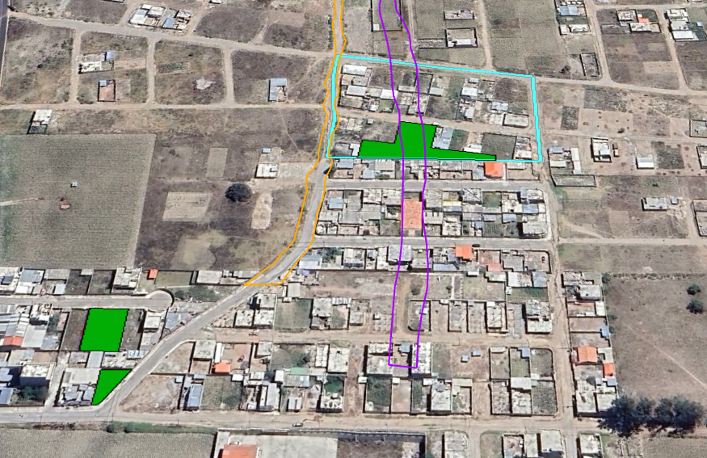
DATOS DEL TERRENO
Predio: 5332755 Área de terreno: 11.025,72 m2
Clasificación de suelo: (SR) Suelo rural Área regularizada: Si (11.025,72m2)
Leyenda
Área verde
interna de 1.296,27 m2
y cercana
a 300 m.
Vía de acceso principal al AHHyC, calle Mariscal Antonio José de Sucre
Asentamiento
Quebrada rellena
Depresión rellena
Calle Mariscal
Antonio
José de Sucre
Área verde
Edén 3

Slide 4
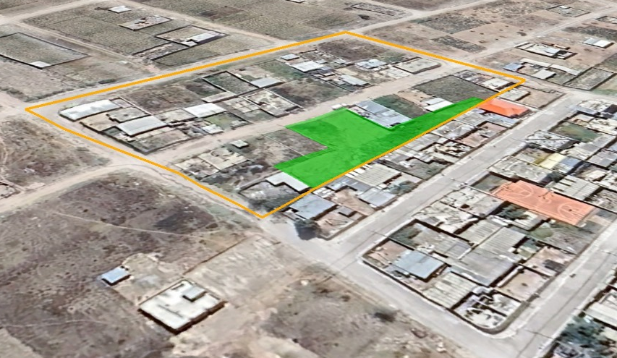

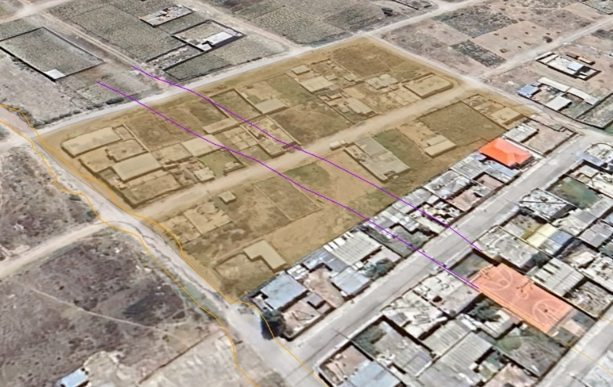
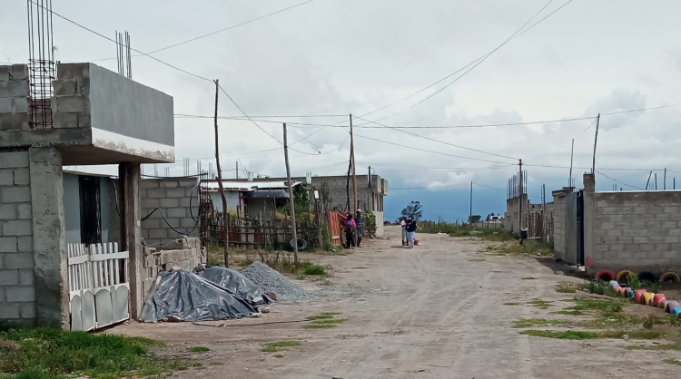
INFORMACIÓN GENERAL
Años del asentamiento: 12 años
Número de lotes: 32
Porcentaje de consolidación: 4 6 , 8 7 %
Población beneficiaria: 128 hab
Tipo de propiedad: DDAA
Área útil:
Área de vías:
Área verde:
Área de afectación vial: Área total del lote:
7 . 074,21 m2
1 . 094,15 m2
1 . 296,27 m2 1 . 561,09 m2
11 . 025,72 m2
Infraestructura existente:
Agua potable: 30,0 %
Alcantarillado: 10,0 %
Energía eléctrica: 0 %
Obras civiles existentes:
Calzada: 0 %
Aceras: 0 %
Bordillos: 0 %

Slide 5
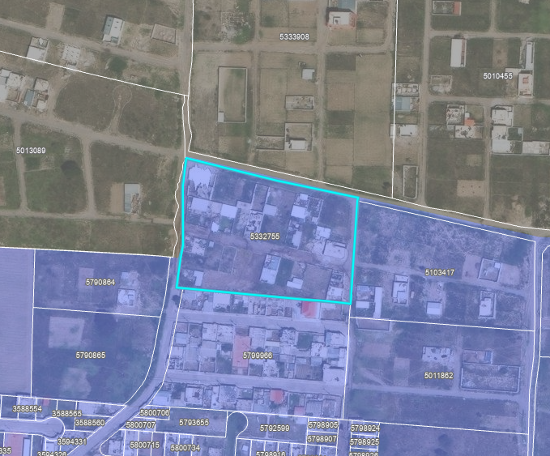
EDIFICABILIDAD (PUGS):
REGULARIZACIÓN SEGÚN IRM:
Zonificación (edificabilidad básica) | A26 (A5002-5(VU)) | A1 (A100002-0.5)
Lote mínimo: | 5000 m2 | 100 000 m2
Forma de ocupación del suelo: | (A) Aislada | (A) Aislada
Clasificación del suelo: | (SR) Suelo Rural | (SR) Suelo Rural
Subclasificación del suelo: | Expansión Urbana | Expansión Urbana
AHHyC RUTA VIVA DE SAN JUAN
DE CALDERÓN
Leyenda
Asentamiento

Slide 6
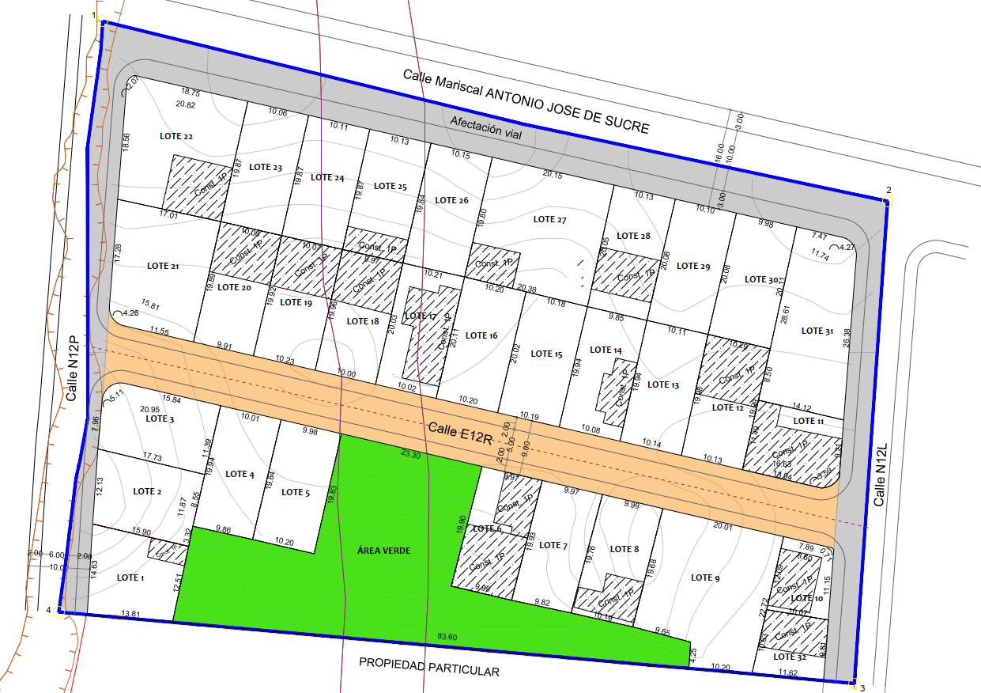

PLANO DEL PROYECTO DE FRACCIONAMIENTO PROPUESTO:
Leyenda
Macrolote
Área verde
Lotes internos
Construcciones
Vía a regularse
Afectación vial.
Depresión rellena
Quebrada rellena

Slide 7
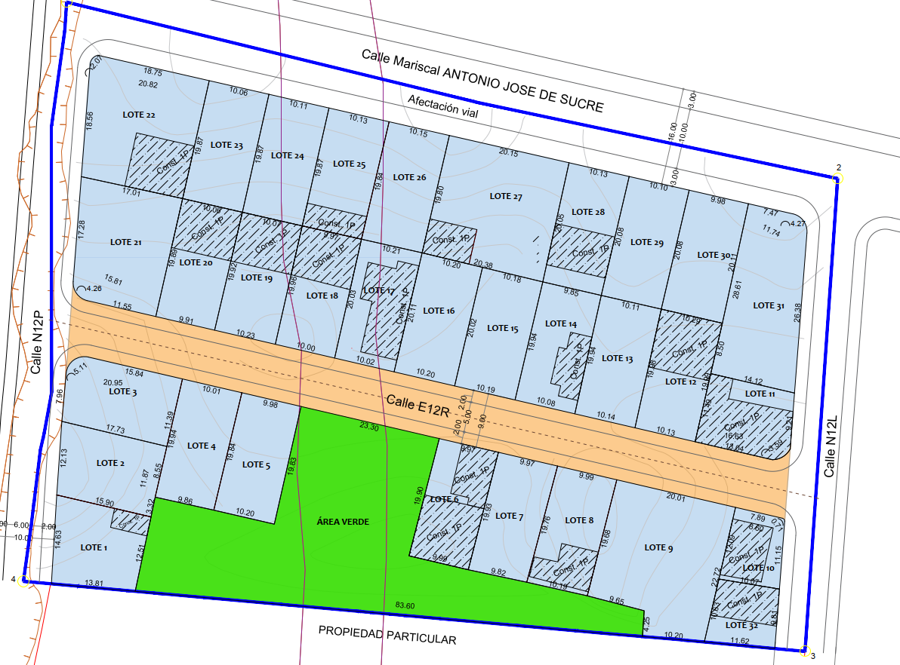
LOTES POR EXCEPCIÓN
No. Lote | Área total (m2) | No. Lote | Área total (m2)
1 | 200,38 | 17 | 203,00
2 | 200,03 | 18 | 199,64
3 | 207,07 | 19 | 202,47
4 | 197,64 | 20 | 198,85
5 | 200,16 | 21 | 306,50
6 | 198,69 | 22 | 368,30
7 | 196,23 | 23 | 199,92
8 | 198,77 | 24 | 200,58
9 | 438,58 | 25 | 199,50
10 | 108,33 | 26 | 201,70
11 | 169,95 | 27 | 403,79
12 | 204,10 | 28 | 200,45
13 | 202,11 | 29 | 202,94
14 | 198,66 | 30 | 203,71
15 | 203,43 | 31 | 343,65
16 | 204,66 | 32 | 110,42
LEYENDA
Macrolote
Área verde
Vías propuestas
Lotes por excepción
RESUMEN
32 | LOTES POR EXCEPCIÓN

Slide 8
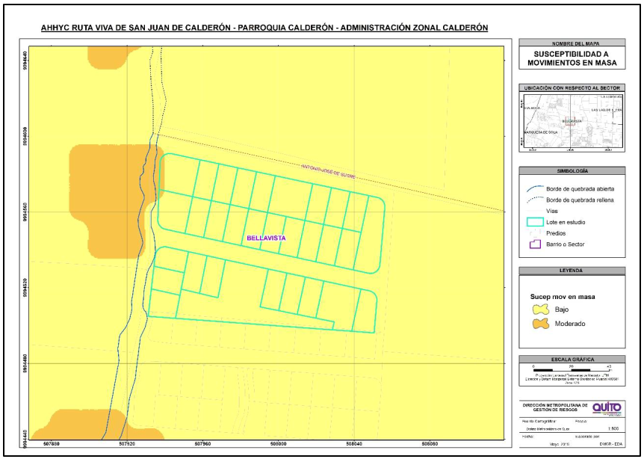
EVALUACIÓN DE RIESGO
CALIFICACIÓN
Informe No. I-0005-EAH-AT-DMGR-
2021, de 02 de febrero de 2021.
Movimientos en masa: el AHHYC “Ruta Viva de San Juan de Calderón” en general presenta un "Riesgo Bajo Mitigable" para todos los lotes frente a deslizamientos.”
Ratificación de calificación de riesgo mediante oficio Nro. GADDMQ-SGSG-DMGR-2023-1371-OF, del 31 de julio del 2023.

